Slide 1

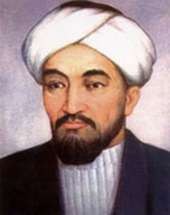
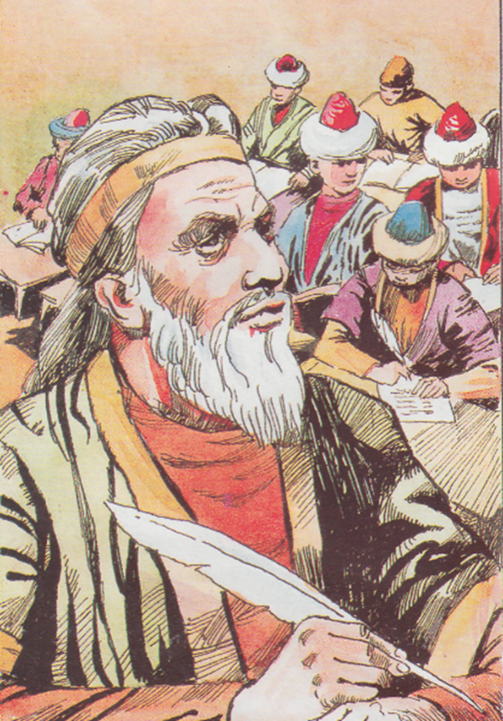
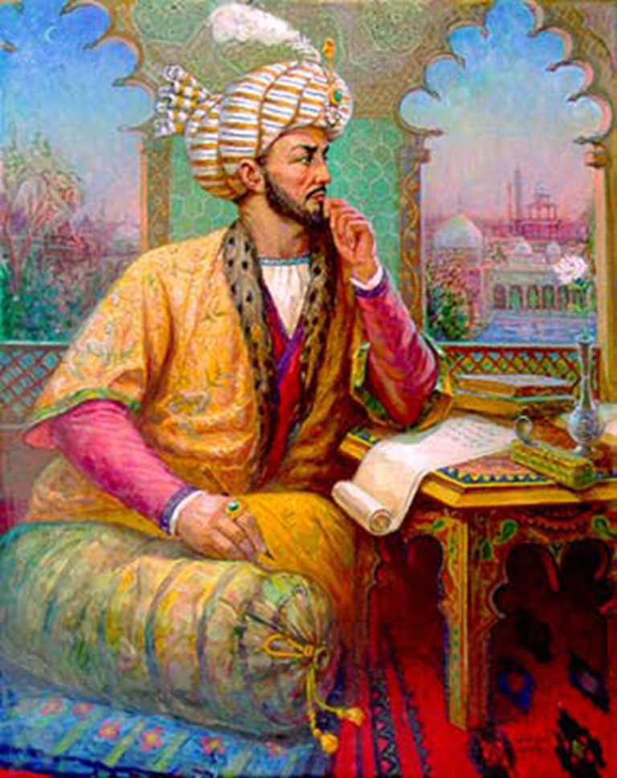
Sharq mutafakkirlarining til shakllanishiga oid qarashlari.
Аbu Nаsr Fоrоbiy (873–950). U o’zining ko’plаb ijtimоiy fikrlаri bilаn sоtsiоlоgik bilimlаr rivоjigа kаttа hissа qo’shdi. Uning «Fоzil shаhаr аhоlisi qаrаshlаri hаqidа kitоb», «Siyosаt аl-Mаdаniya» kаbi аsаrlаridа оlijаnоb jаmiyat, аdоlаtli tuzum, оdil hukmdоrlаr hаqidа o’z fikr-mulоhаzаlаrini bаyon qilgаn. U o’zi yashаgаn dаvrning ijtimоiy tizimini, uning ziddiyatlаri vа bu zidddyatlаrning kеlib chiqishidаgi muаmmоlаrni nаzаriy jihаtdаn tаhlil qilishgа uringаn.
Ibn Sinо (980-1037) - Uyg’оnish dаvri mаdаniyatining yirik аrbоblаridаn biri. U 400 dаn оrtiq аsаr muаllifi edi. Uning yozgаn аsаrlаri ilm-fаnning bаrchа sоhаlаrigа tааlluqlidir. SHundаn 242 tаsi bizgа еtib kеlgаn. Аllоmа аsаrlаridаn 80 tаsi fаlsаfа, ilоhiyot, tаsаvvuf, 43 tаsi tаbоbаt, 19 tаsi mаntiq, 26 tаsi esа ruhshunоslikkа bаg’ishlаngаn. U SHаrqdа «SHаyхur-rаis» - «Оlimlаr bоshlig’i» dеb nоm оlgаn. «Kitоb аsh shifо» («Dаvоlаsh kitоbi»), «Dоnishnоmа», «Nаjоаt», «Kitоb ul insоf» («Аdоlаt kitоbi»), “Kitоb аl-qоnun fit tib» («Tib qоnunlаri kitоbi») vа bоshqа аsаrlаri bоr.
Zаhiriddin Muhаmmаd Bоbur (1483-1529) tеmuriylаr sulоlаsining eng buyuk vаkillаridаn biri, Hindistоndа «Buyuk mo’g’ullаr» dеb nоmlаnuvchi sаltаnаtini qurgаn, turkiy, аrаb-musulmоn, fоrs-tоjik, hind mаdаniyati, bаdiiy-fаlsаfiy, ijtimоiy-siyosiy, ахlоqiy vа diniy-tаsаvvufiy fikrigа kаttа hissа qo’shgаn mutаfаkkirdir.

Slide 2
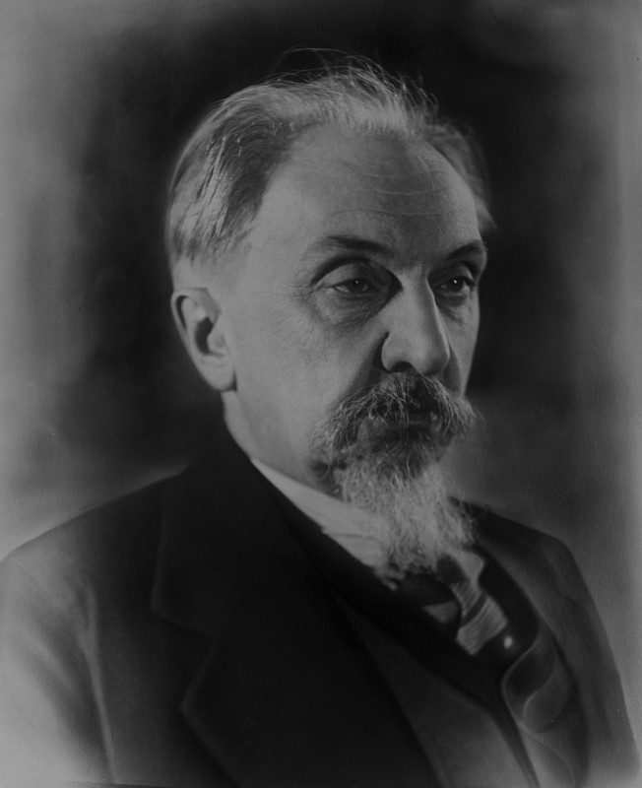
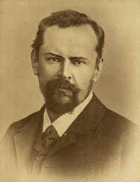
Fonema nazariyasi tarixidan. Fonemalar haqida turli fonologik maktab vakillarining fikrlari (N.S. Trubetskoy, L.V. Shcherba qarashlarini o‘rganish).
Sherba fonologiyadan tashqari tilshunoslik va leksikografiyaning boshqa yirik sohalariga ham katta hissa qoʻshgan. Ferdinand de Saussuredan farqli ravishda, u ikkita tadqiqot obyektini emas, balki uchtasini ilgari surdi: nutq faoliyati, til tizimlari va til materiali. U XX asr oxiridagi tilshunoslik uchun muhim boʻlgan soʻzlovchining ilgari eshitilmagan jumlalarni yaratish qobiliyati masalasiga eʼtibor qaratdi. Shuningdek, Sherba tilshunoslikdagi tajribalar, xususan, salbiy natijalarga erishgan tajribalar, sohani oʻrganish uchun muhim boʻlgan usullarni ishlab chiqish muhimligini taʼkidladi. U eng koʻp ishlatiladigan rus tili lugʻati muallifi, lugʻatshunos Sergey Ojegovning ustozi hisoblanadi.
Fonologiya zamonaviy maʼnodagi mustaqil tilshunoslik fani sifatida 20-asrning 20—30-yillarida shakllandi; uning yaratuvchilari N. S. Trubetskoy, russhveysar olimi S.O.Karsevskiy, rusamerika tilshunosi R.S. Yakobsonlar boʻlib, ular 1928-yil Gaagada boʻlib oʻtgan Tilshunoslarning 1-xalqaro kongressida fonologiyaning asosiy gʻoyalarini bayon etganlar. N. S. Trubetskoyning "Fonologiya asoslari" (1939) kitobi fonologiya taraqqiyotidagi eng muhim bosqich boʻlgan.

Slide 3

“Tilshunoslik asoslari” kursining asosiy masalalari.
Tilshunoslik til haqidagi qadimiy tarixga ega bo`lgan mustaqil fandir. Manbalarda aytilishicha, jahon tilshunosligining rivojlanishiga qadimgi hind tilshunosligi, yunon tilshunosligi va o`rta asrlarda shakllangan arab lingvistikasi turtki bo`lgan. Qadimgi hind tilshunosligi miloddan avvalgi VI asrdan oldin yaratilgan veda deb ataluvchi kitoblarni til nuqtayi nazaridan sharhlash natijasida vujudga keldi. Qadimgi Yunonistonda esa dastlab tilning falsafiy tomoniga, chunonchi, predmetning nomi uning tabiatiga mos kelish kelmasligiga e’tibor qaratish oqibatida yuzaga keldi. Til va uni o`rganishga bo`lgan qiiziqish natijasida miloddan avvalgi III-II asrlarda Iskandariya grammatika vakillari tomonidan yunon tilining grammatikasi yozildi. Yunon tilshunosligi asosida lotin tilshunosligi yaratilgan degan fikrlar ham mavjud. Arab tilshunosligining o`rta asrlardagi rivoji Abu Rayhon Beruniy, Ibn Sino, Mahmud Zamaxshariy, Javhariy kabi qomusiy olimlarning nomi bilan bog`liq. O`zbek tilshunosligining ibtidosini esa o`rta osiyolik qomusiy olim Mahmud Qoshg`ariy nomi bilan bog`lash mumkin.

Slide 4

O‘rta asrlar Sharq va yevropa tilshunosligi.
Qadimgi Xitoy tilshunosligida yozma manbalar alohida ahamiyatga ega bo‘lgan. Bizning kunlarimizgacha etib kelgan Xitoy yozuvining eng qadimiy yozma yodgorliklari eramizgacha bo‘lgan XIII-XI asrlarga borib taqaladi. Xitoy tilshunoslari tomonidan, ayniqsa, xan davrida (bizning eramizgacha bo‘lgan 206 y – bizning eramizning 220 y) leksikologiya, leksikografiya, ieroglifika, fonetika, grammatika va dialektologiya masalalariga katta e’tibor berilgan.
Qadimgi Rim filologlarining tilshunoslik faniga qo‘shgan hissasi katta emas. Rim grammatikasi yunon grammatikasining shahobchasi sifatida maydonga keldi. Iskandariya maktabida yaratilgan yunon tili grammatikasi qadimgi rimliklar tomonidan lotin tiliga tatbiq qilindi. Yunon tilidagi deyarli barcha grammatik terminlar lotin tiliga o‘girildi.
Rim tilshunos olimlarining til sohasiga qo‘shgan hissasi Qadimgi Rim tilshunosligida Donata va Pristsianning grammatikaga oid yaratgan asarlari lotin tili grammatikasi qurilishining mukammal bayoni sifatida juda ko‘p asrlar davomida - o‘rta asrlar davri uchun namuna bo‘lib xizmat qildi.

Slide 5

Qiyosiy-tarixiy tilshunoslikning vujudga kelishi va rivojlanishi.
Qiyosiy-tarixiy tilshunoslik, qiyosiy tilshunoslik, komparativistika — tilshunoslikning qarindosh tillarni, yaʼni genetik jihatdan oʻzaro bogʻliq tillarni oʻrganuvchi, ular oʻrtasidagi munosabatlarni aniqlovchi hamda ularning zamon va makon boʻyicha tadrijiy taraqqiyotini tavsiflovchi sohasi; til oilalarining, shu tizimlardagi ayrim tillar va elementlarning kelib chiqishini aniqlash, jumladan, tillar oʻrtasidagi genetik qarindoshlikni — ularning yagona bir manba (bobo til)dan kelib chiqqanligini aniqlash (tillarning genealogik tasnifi) ham Qiyosiy-tarixiy tilshunoslikt.ning maqsadlari doirasiga kiradi. Qiyosiy-tarixiy tilshunoslikt. tillar tarixini qayta tiklash (rekonstruksiya qilish)da asosiy tadqiqot vositasi sifatida kiyosiytarixiy metoddai foydalanadi; tadqiqotning eng umumiy shakli — (eng avvalo fonetikani qamrab oladigan) qiyosiy-tarixiy grammatikalar va (leksikani namoyon etuvchi) etimologik lugʻatlar tuzishdan iborat. Qiyosiy-tarixiy tilshunoslikt. tavsifiy yoki sinxronik tilshunoslik, meʼyoriy va umumiy tilshunoslikka qarshi turib, ularni inkor etadi; shu bilan birga, u bir qancha masalalarda tavsifiy tilshunoslik bilan ham, umumiy tilshunoslik bilan ham oʻzaro aloqada, bogʻliqliqda boʻladi.

Slide 6
Yosh grammatikachilar maktabining yutuqlari va kamchiliklari.
Yosh grammatikachilar ta`limotida til hodisalarini o`rganishga tarixiy yondoshish muhim o`rin tutadi. Ular tilni doimiy o`zgarib turuvchi hodisa deb hisoblaganliklari uchun tilning hamma sohasiga tarixiy yondoshishni talab qildilar.
Til hodisalarini chuqur va mukammal o`rganish uchun yosh grammatikachilar tildagi ayrim hodisalarni boshqa hodisalardan holda tekshirishni tavsiya qildilar. Ularning ta`limotida bunday tekshirish “atomizm” deb nomlandi.
Til hodisalarini chuqur va mukammal o`rganish uchun yosh grammatikachilar tildagi ayrim hodisalarni boshqa hodisalardan holda tekshirishni tavsiya qildilar. Ularning ta`limotida bunday tekshirish “atomizm” deb nomlandi.

Slide 7
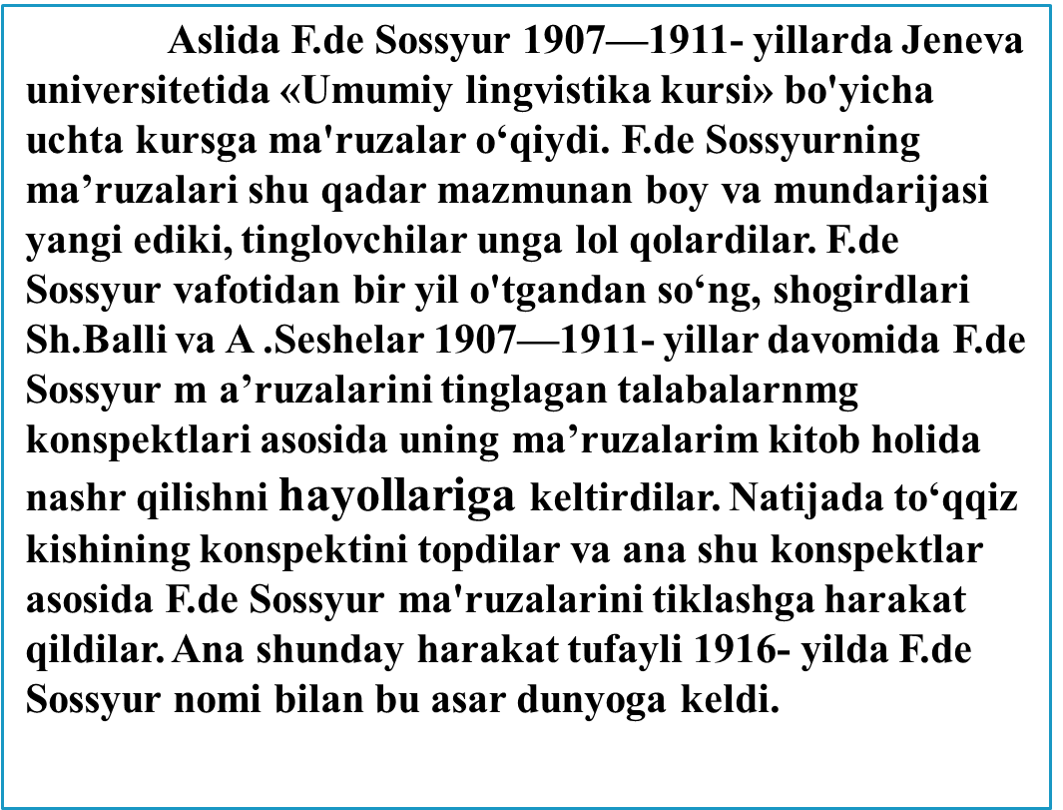
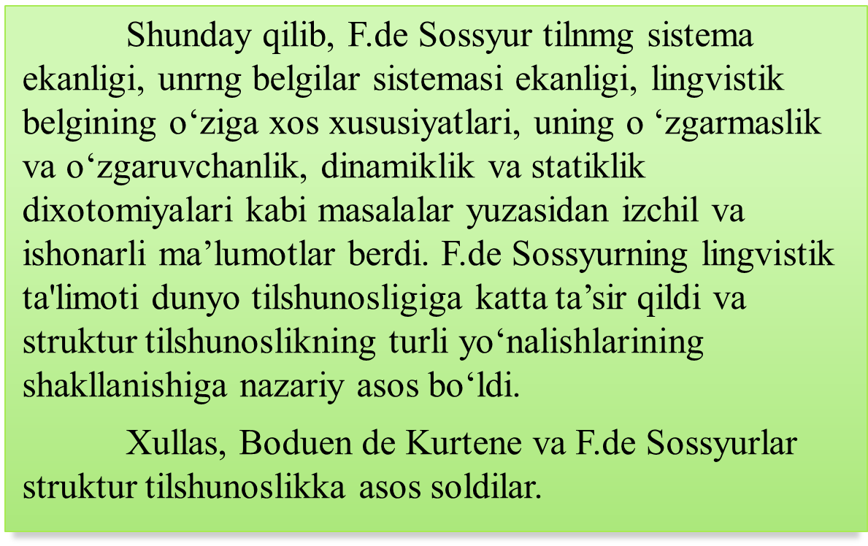
F.de Sossyur ta’limoti va strukturalizm.

Slide 8
Neolingvistika
Neolingvistika — bu tilshunoslikning zamonaviy yo'nalishlaridan biri bo'lib, u tilni o'rganish, rivojlantirish va uning jamiyatdagi rolini o'rganishga qaratilgan. Neolingvistika tilning ijtimoiy, madaniy va psixologik jihatlarini o'rganadi. Bu soha tilning qanday qilib inson hayotiga ta'sir ko'rsatishini, til orqali qanday ijtimoiy munosabatlar o'rnatilishini va tilning evolyutsiyasini tahlil qiladi.
Neolingvistika shuningdek, tilni yangi texnologiyalar bilan bog'lashga ham e'tibor qaratadi. Masalan, sun'iy intellekt va kompyuter tillari kabi yangi imkoniyatlar orqali tilni o'rganish va ishlatish usullarini takomillashtirishda muhim rol o'ynaydi.
Bu yo'nalishdagi tadqiqotlar ko'p hollarda lingvistik antropologiya, sotsiolingvistika va psixolingvistika kabi boshqa sohalar bilan kesishadi. Neolingvistika yordamida biz tilning nafaqat grammatik tuzilishi, balki uning ijtimoiy kontekstda qanday ishlatilishi haqida ham chuqurroq tasavvur hosil qilishimiz mumkin.

Slide 9
Praga lingvistik maktabi ta’limotida fonologiyaning o‘rni
Praga lingvistik maktabi, 1920-yillarda Chexoslovakiyada tashkil etilgan va tilshunoslikda yangi yondashuvlarni ilgari surgan ilmiy to‘plamdir. U fonologiya sohasida muhim natijalarga erishgan va tilning strukturaviy jihatlarini o‘rganishga qaratilgan yondashuvlarni rivojlantirgan.
Fonemalar tushunchasi: Praga maktabi fonemalarning tilning ma'nosini belgilovchi eng kichik birliklar ekanligini ta'kidlagan. Fonemalar bir-biridan farqlanuvchi tovushlar bo'lib, ularning kombinatsiyalari tilning ma'nosini shakllantiradi.

Slide 10
Glossematika maktabi ta’limoti.
Glossematika maktabi, xususan, 20-asrning o'rtalarida paydo bo'lgan tilshunoslik nazariyasi bo'lib, u tilni va uning strukturasini chuqur o'rganishga qaratilgan. Bu maktabning asosiy vakillari — Roman Jakobson, Nikolay Trubetskoy va boshqa tilshunoslar. Glossematika asosan semantik, sintaktik va morfologik jihatlarni o'rganishga qaratilgan.
Glossematika maktabi strukturalizm asosida qurilgan bo'lib, tilni tahlil qilishda struktural metodlardan foydalanadi. Ular tilni dinamik tizim sifatida ko'rib chiqqan.
Glossematika maktabi zamonaviy tilshunoslikka katta hissa qo'shdi va u bugungi kunda ham ko'p tahlil uslublarining asosini tashkil etadi.

Slide 11
Amerika deskriptiv lingvistikasi.
Amerika deskriptiv lingvistikasi, asosan, Amerika Qo'shma Shtatlarida rivojlangan va tillarni tasvirlashga qaratilgan tilshunoslik yo'nalishidir. Bu yo'nalish, asosan, tilning strukturasini, grammatikasini, fonologiyasini va leksikasini o'rganishga qaratilgan. Deskriptiv lingvistika nazariy yondoshuvlardan ko'ra, tildagi haqiqiy foydalanishni o'rganishga ko'proq e'tibor beradi.
Amerika deskriptiv lingvistikasi 20-asrning boshlarida paydo bo'lgan va bu davrda Noam Chomsky kabi olimlar tomonidan qabul qilingan generativ yondashuvdan ajralib chiqqan. Chomskyning nazariyalari tilshunoslikda keng tarqalgan bo'lsada, deskriptiv yondashuv ham muhim rol o'ynaydi.

Slide 12
Psixolingvistika - til va tafakkur birligini yorituvchi soha sifatida.
Psixolingvistika - bu til va psixologiya o'rtasidagi o'zaro bog'liqlikni o'rganadigan ilmiy soha. U tilning inson miyasida qanday ishlashini, tilni qabul qilish va ishlab chiqish jarayonlarida psixologik omillarning qanday ta'sir ko'rsatishini tahlil qiladi. Psixolingvistika tahlil qilayotgan asosiy masalalar quyidagilarni o'z ichiga oladi:
Tilni O'rganish: Psixolingvistika, odamlarning yangi tillarni qanday o'rganishi va egallashi haqida ma'lumot beradi. Bu jarayonda kognitiv jarayonlar, ya'ni diqqat, xotira va tasavvur kabi omillar muhim rol o'ynaydi.
Til va va tafakkur : Psixolingvistika fikrlarni qanday qilib til orqali ifodalash mumkinligini ham ko'rib chiqadi. Bu yerda tilning fikrga ta'siri yoki aksincha fikrning tilga ta'siri masalalari muhokama qilinadi.

Slide 13

Tilshunoslik fanining zamonaviy tahlil usullari.
Tilshunoslik fanining zamonaviy tahlil usullari til va uning tuzilishi, funksiyalari, rivojlanishi va o'zgarishlari haqida chuqurroq tushuncha berishga yordam beradi. Quyida zamonaviy tilshunoslikda qo'llaniladigan ba'zi asosiy tahlil usullari keltirilgan:
Korpus lingvistika
Statistik tilshunoslik
Funktsional tilshunoslik
Kognitiv lingvistika
Diskurs analizi
Sotsiolingvistika
Psixolingvistika

Slide 14
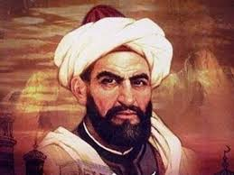
Mahmud Koshg‘ariy turkiy tillar qiyosiy grammatikasining asoschisi.
Mahmud Koshg‘ariy (1029-1101) turkiy tillar qiyosiy grammatikasining asoschisi sifatida tanilgan. U o‘zining "Devonu lug‘otit turk" asarida turkiy tillarning grammatik xususiyatlarini, leksikologiyasini va fonetik qismlarini batafsil tahlil qilgan. Ushbu asar turkiy tillarning birinchi qiyosiy lug‘ati bo‘lib, unda turk, o‘zbek, qozoq va boshqa turkiy tillarning o‘zaro aloqalari va farqlari ko‘rsatib berilgan.
Koshg‘ariyning asarlari nafaqat tilshunoslikda, balki tarixiy va madaniy tadqiqotlarda ham muhim ahamiyatga ega. U o‘z vaqtida turkiy xalqlar madaniyatini va tilini rivojlantirishga katta hissa qo‘shtgan shaxsdir. Uning asarlari bugungi kunda ham ilmiy tadqiqotlar uchun muhim manba hisoblanadi.

Slide 15
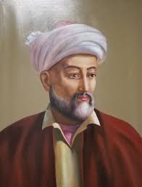
Alisher Navoiy va chog‘ishtirma tilshunoslik
Alisher Navoiy (1441-1501) — o‘zbek adabiyotining buyuk namoyandalaridan biri bo‘lib, u nafaqat shoir, balki davlat arbobi va tilshunos sifatida ham tanilgan. Navoiy o‘z ijodida turli tillarni mukammal bilgan va ularning o‘zaro munosabatlarini chuqur o‘rganishga intilgan.
Chog‘ishtirma tilshunoslik esa, tillar orasidagi aloqalarni, ularning tarixi va rivojlanishini o‘rganadigan fan sohasidir. Bu soha orqali tillar o‘rtasidagi bog‘lanishlar, qarindoshlik darajalari, leksik va grammatik xususiyatlar tahlil qilinadi.

Slide 16
O‘zbek tilshunoslida yangi yo‘nalishlar. Tilshunoslikning tadqiqot metodlari
Korpus lingvistika: O‘zbek tilining turli xil korpuslarini yaratish va tahlil qilish. Bu usul yordamida tilning real qo‘llanilishidagi tendensiyalarni o‘rganish mumkin.
Kompyuter lingvistika: Sun'iy intellekt va mashina o‘rganishi orqali tilni qayta ishlash, tarjima tizimlari va boshqa dasturiy ilovalar yaratish.
Sociolingvistika: O‘zbekistonning turli hududlarida, ijtimoiy guruhlarda tillarning o‘zgarishi va evolyutsiyasini o‘rganish.
Psikolingvistika: Odamlarning tilni qanday anglashlari, eslab qolishlari va ishlatishlari bilan bog‘liq jarayonlarni tadqiq etish.
Interkultural muloqot: O‘zbek tili orqali boshqa madaniyatlar bilan muloqot qilish jarayonini o‘rganish.

